Slide 1
Результаты ЕГЭ по химии по КБР в 2024 году.
Основные статистические характеристики выполнения заданий КИМ в 2024 году
Калибатова М.Н., кхн, зав. лаб. развития математического и естественнонаучного образования ГБУ ДПО «ЦНППМ» Министерства просвещения и науки КБР

Slide 2
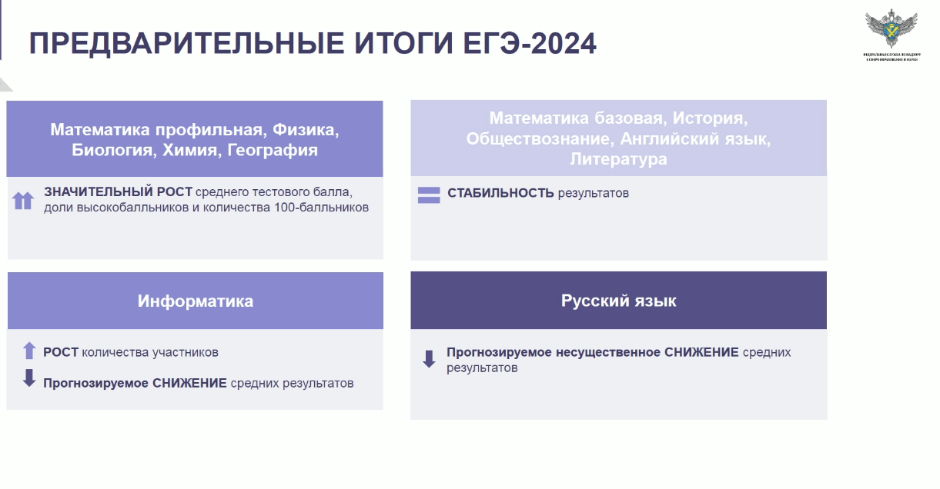

Slide 3
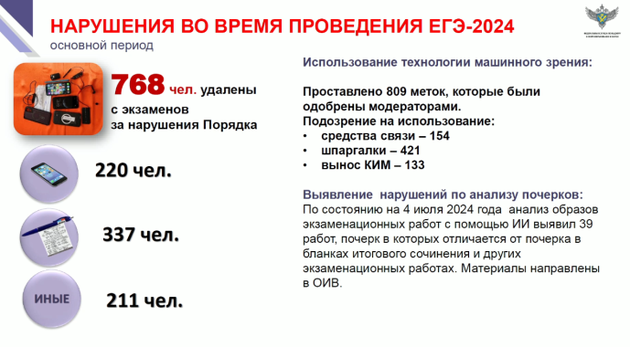

Slide 4
        Количество участников ЕГЭ по химии
        (за 3 года)
2022 г. |  | 2023 г. |  | 2024 г.
чел. | % от общего числа участников | чел. | % от общего числа участников | чел. | % от общего числа участников
810 | 17,6 | 824 | 19,12 | 819 | 20,47

Slide 5
№ п/п | Категория участников | 2022 г. |  | 2023 г. |  | 2024 г.
 |  | чел. | % от общего числа участников | чел. | % от общего числа участников | чел. | % от общего числа участников
1. | выпускники лицеев и гимназий | 199 | 24,6 | 219 | 26,58 | 180 | 21,98
2. | выпускники СОШ | 558 | 68,9 | 588 | 71,36 | 617 | 75,34
3. | выпускники интернатов | - | - | 17 | 2,06 | 22 | 2,69

Slide 6
  Динамика результатов ЕГЭ по химии за последние 3 года
№ п/п | Участников, набравших балл | Год проведения ГИА
 |  | 2022 г. | 2023 г. | 2024 г.
1. | ниже минимального балла, % | 30,2 | 25,0 | 19,05
2. | от минимального балла до 60 баллов, % | 41,1 | 40,2 | 43,96
3. | от 61 до 80 баллов, % | 21,5 | 22,8 | 23,44
4. | от 81 до 100 баллов, % | 7,2 | 12,0 | 13,55
5. | Средний тестовый балл по КБР Средний тестовый балл по РФ | 46,3 54,3 | 50,2 56,23 | 53,89 56,55

Slide 7
№ п/п | Тип ОО | Количество участников | Доля участников, получивших тестовый балл (%)
 |  |  | Ниже минимального | От минимального до 60 баллов | От 61 до 80 баллов | От 81 до 100 баллов
1. | СОШ | 617 | 20,91 | 45,38 | 21,56 | 12,16
2. | Лицеи, гимназии | 180 | 12,78 | 40,0 | 30,56 | 16,67
3. | Интернаты | 22 | 18,18 | 36,36 | 18,18 | 27,27

Slide 8
№ п/п | Наименование АТЕ | Количество участников, чел. | Доля участников, получивших тестовый балл (%)
 |  |  | ниже минимального | от минимального до 60 баллов | от 61 до 80 баллов | от 81 до 100 баллов
1 | г.о. Нальчик | 300 | 18 | 42 | 24,67 | 15,33
2 | г.о. Прохладный | 35 | 20 | 40 | 28,57 | 11,43
3 | г.о. Баксан | 73 | 17,81 | 63,01 | 6,85 | 12,33
4 | Баксанский район | 75 | 16 | 52 | 24 | 8
5 | Зольский район | 36 | 19,44 | 47,22 | 19,44 | 13,89
6 | Лескенский район | 22 | 18,18 | 40,91 | 31,82 | 9,09
7 | Майский район | 18 | 38,89 | 16,67 | 27,78 | 16,67
8 | Прохладненский район | 23 | 30,43 | 43,48 | 17,39 | 8,7
9 | Терский район | 55 | 18,18 | 40 | 23,64 | 18,18
10 | Урванский район | 70 | 14,29 | 38,57 | 34,29 | 12,86
11 | Чегемский район | 48 | 25 | 43,75 | 25 | 6,25
12 | Черекский район | 31 | 19,35 | 38,71 | 16,13 | 25,81
13 | Эльбрусский район | 33 | 21,21 | 42,42 | 24,24 | 12,12

Slide 9
№ п/п | Наименование ОО | Количество участников,чел | Доля ВТГ, получивших тестовый балл (%)
 |  |  | От 81 до 100 баллов | От 61 до 80 баллов | От минимального до 60 баллов | Ниже минимального
1 | ГБОУ "ДАТ "Солнечный город" Минпросвещения КБР, г.о. Нальчик | 14 | 28,57 | 28,57 | 35,74 | 7,12 %(1)
2 | МКОУ "Гимназия №4" г.о. Нальчик | 12 | 25 | 25 | 41,67 | 8,33% (1)
3 | МБОУ "Лицей № 3" г.о. Прохладный | 16 | 25 | 50 | 18,75 | 6,25 % (1)
4. | МКОУ СОШ №2 г.п. Нарткала | 13 | 23,08 | 46,15 | 23,08 | 7,69 % (1)
5 | МКОУ "Гимназия № 14" г.о. Нальчик | 16 | 18,75 | 43,75 | 31,25 | 6,25 % (1)
6 | МКОУ "Лицей № 1" г.п. Нарткала | 16 | 12,5 | 43,75 | 43,75 | 0

Slide 10
№п | Наименование ОО | Количество ВТГ, чел. | Доля ВТГ, получивших тестовый балл
 |  |  | ниже минимального | от минимального балла до 60 баллов | от 61 до 80 баллов | от 81 до 100 баллов
1 | МКОУ СОШ № 3 г.о. Баксан | 24 | 25 | 66,67 | 4,17 | 4,17
2 | МКОУ СОШ № 5 г.о. Нальчик | 16 | 31,25 | 50 | 12,5 | 6,25
3 | МКОУ Лицей № 1 г.п. Терек | 12 | 8,33 | 58,33 | 16,67 | 16,67
4 | МКОУ "СОШ № 32" г.о. Нальчик | 16 | 12,5 | 50 | 18,75 | 18,75
5 | МОУ "Гимназия № 5" г.п. Тырныауз | 16 | 18,75 | 43,75 | 18,75 | 18,75

Slide 11
Средний % выполнения заданий базового уровня сложности в группах участников с разным уровнем подготовки
Номер задания в КИМ | средний, % | в группе не преодолевших минимальный балл, % | в группе от минимального до 60 т.б. | в группе от 61 до 80 т.б. | в группе от 81 до 100 т.б.
1 | 64,84 | 28,85 | 64,44 | 81,77 | 87,39
2 | 83,39 | 58,33 | 85,56 | 92,19 | 96,40
3 | 72,41 | 44,87 | 65,83 | 92,19 | 98,20
4 | 56,53 | 17,31 | 47,22 | 82,81 | 96,40
5 | 54,58 | 12,82 | 51,67 | 75,00 | 87,39
10 | 63,49 | 17,31 | 55,56 | 94,79 | 100,00
11 | 46,03 | 7,69 | 31,39 | 76,04 | 95,50
13 | 54,95 | 23,08 | 42,78 | 80,21 | 95,50
17 | 46,15 | 10,26 | 37,22 | 66,15 | 90,99
18 | 60,93 | 23,72 | 56,39 | 82,81 | 90,09
19 | 66,54 | 17,95 | 64,17 | 92,19 | 98,20
20 | 79,00 | 33,33 | 83,61 | 96,35 | 98,20
21 | 69,72 | 19,87 | 69,44 | 93,23 | 100,00
25 | 55,80 | 8,33 | 47,22 | 86,98 | 96,40
26 | 62,76 | 16,03 | 58,06 | 88,54 | 99,10
27 | 72,04 | 26,28 | 73,06 | 91,67 | 99,10
28 | 37,00 | 2,56 | 18,89 | 66,15 | 93,69

Slide 12
Диаграмма распределения % выполнения заданий базового уровня сложности в группе участников не преодолевших порог в сравнении со средним % выполнения

Slide 13
Диаграмма распределения % выполнения заданий базового уровня сложности в группе участников получивших баллы от минимального до 60 б. в сравнении со средним % выполнения

Slide 14
Диаграмма распределения выполнения заданий базового уровня сложности в группе участников получивших баллы от 61 до 80 б. в сравнении со средним % выполнения

Slide 15
Диаграмма распределения % выполнения заданий базового уровня сложности в группе участников получивших баллы 81 до 100 б в сравнении со средним % выполнения

Slide 16
Диаграмма распределения среднего % выполнения заданий базового уровня сложности в группах участников с разным уровнем подготовки

Slide 17
Средний % выполнения заданий повышенного уровня сложности в группах участников с разным уровнем подготовки
Номер задания в КИМ | средний, % | в группе не преодолевших минимальный балл, % | в группе от минимального до 60 т.б. | в группе от 61 до 80 т.б. | в группе от 81 до 100 т.б.
6 | 58,97 | 24,36 | 48,47 | 83,85 | 98,65
7 | 50,55 | 6,73 | 38,47 | 80,99 | 98,65
8 | 29,55 | 6,73 | 16,81 | 43,49 | 78,83
9 | 51,16 | 16,67 | 46,39 | 69,79 | 82,88
12 | 26,50 | 5,77 | 9,17 | 45,31 | 79,28
14 | 46,03 | 3,21 | 29,17 | 82,81 | 97,30
15 | 48,78 | 11,86 | 35,56 | 75,52 | 97,30
16 | 54,21 | 10,26 | 40,56 | 90,10 | 98,20
22 | 56,84 | 14,42 | 51,81 | 78,39 | 95,50
23 | 78,39 | 37,18 | 80,42 | 95,57 | 100,00
24 | 41,94 | 4,49 | 30,00 | 66,15 | 91,44

Slide 18
Диаграмма распределения % выполнения заданий повышенного уровня сложности в группе участников не преодолевших порог в сравнении со средним % выполнения

Slide 19
Диаграмма распределения % выполнения заданий повышенного уровня сложности в группе участников получивших баллы от минимального до 60 б. в сравнении со средним % выполнения

Slide 20
Диаграмма распределения выполнения заданий базового уровня сложности в группе участников получивших баллы от 61 до 80 б. в сравнении со средним % выполнения

Slide 21
Диаграмма распределения % выполнения заданий базового уровня сложности в группе участников получивших баллы 81 до 100 б в сравнении со средним % выполнения

Slide 22
Диаграмма распределения среднего % выполнения заданий повышенного уровня сложности в группах участников с разным уровнем подготовки

Slide 23
Средний % выполнения заданий высокого уровня сложности в группах участников с разным уровнем подготовки
Номер задания в КИМ | средний, % | в группе не преодолевших минимальный балл, % | в группе от минимального до 60 т.б. | в группе от 61 до 80 т.б. | в группе от 81 до 100 т.б.
29 | 28,63 | 0,00 | 12,22 | 48,44 | 87,84
30 | 47,99 | 3,21 | 41,25 | 71,61 | 91,89
31 | 30,10 | 0,80 | 12,78 | 52,21 | 89,19
32 | 28,13 | 0,51 | 7,67 | 49,69 | 96,04
33 | 35,86 | 2,99 | 17,41 | 62,85 | 95,20
34 | 7,14 | 0,00 | 0,35 | 5,08 | 42,79

Slide 24
Диаграмма распределения среднего % выполнения заданий высокого уровня сложности в группах участников с разным уровнем подготовки

Slide 25
Диаграмма распределения среднего процента выполнения заданий базового уровня сложности

Slide 26
Диаграмма распределения среднего процента выполнения заданий повышенного уровня сложности

Slide 27
Диаграмма распределения среднего процента выполнения заданий высокого уровня сложности

Slide 28
Спасибо за внимание!

